Slide 1
CherryBeauty
Website bán mỹ phẩm
SVTH: Nhóm 13

Slide 2
Mục lục
01
02
03
Giới thiệu đề tài
Quá trình thực thi
Kết quả đạt được &
Demo website

Slide 3
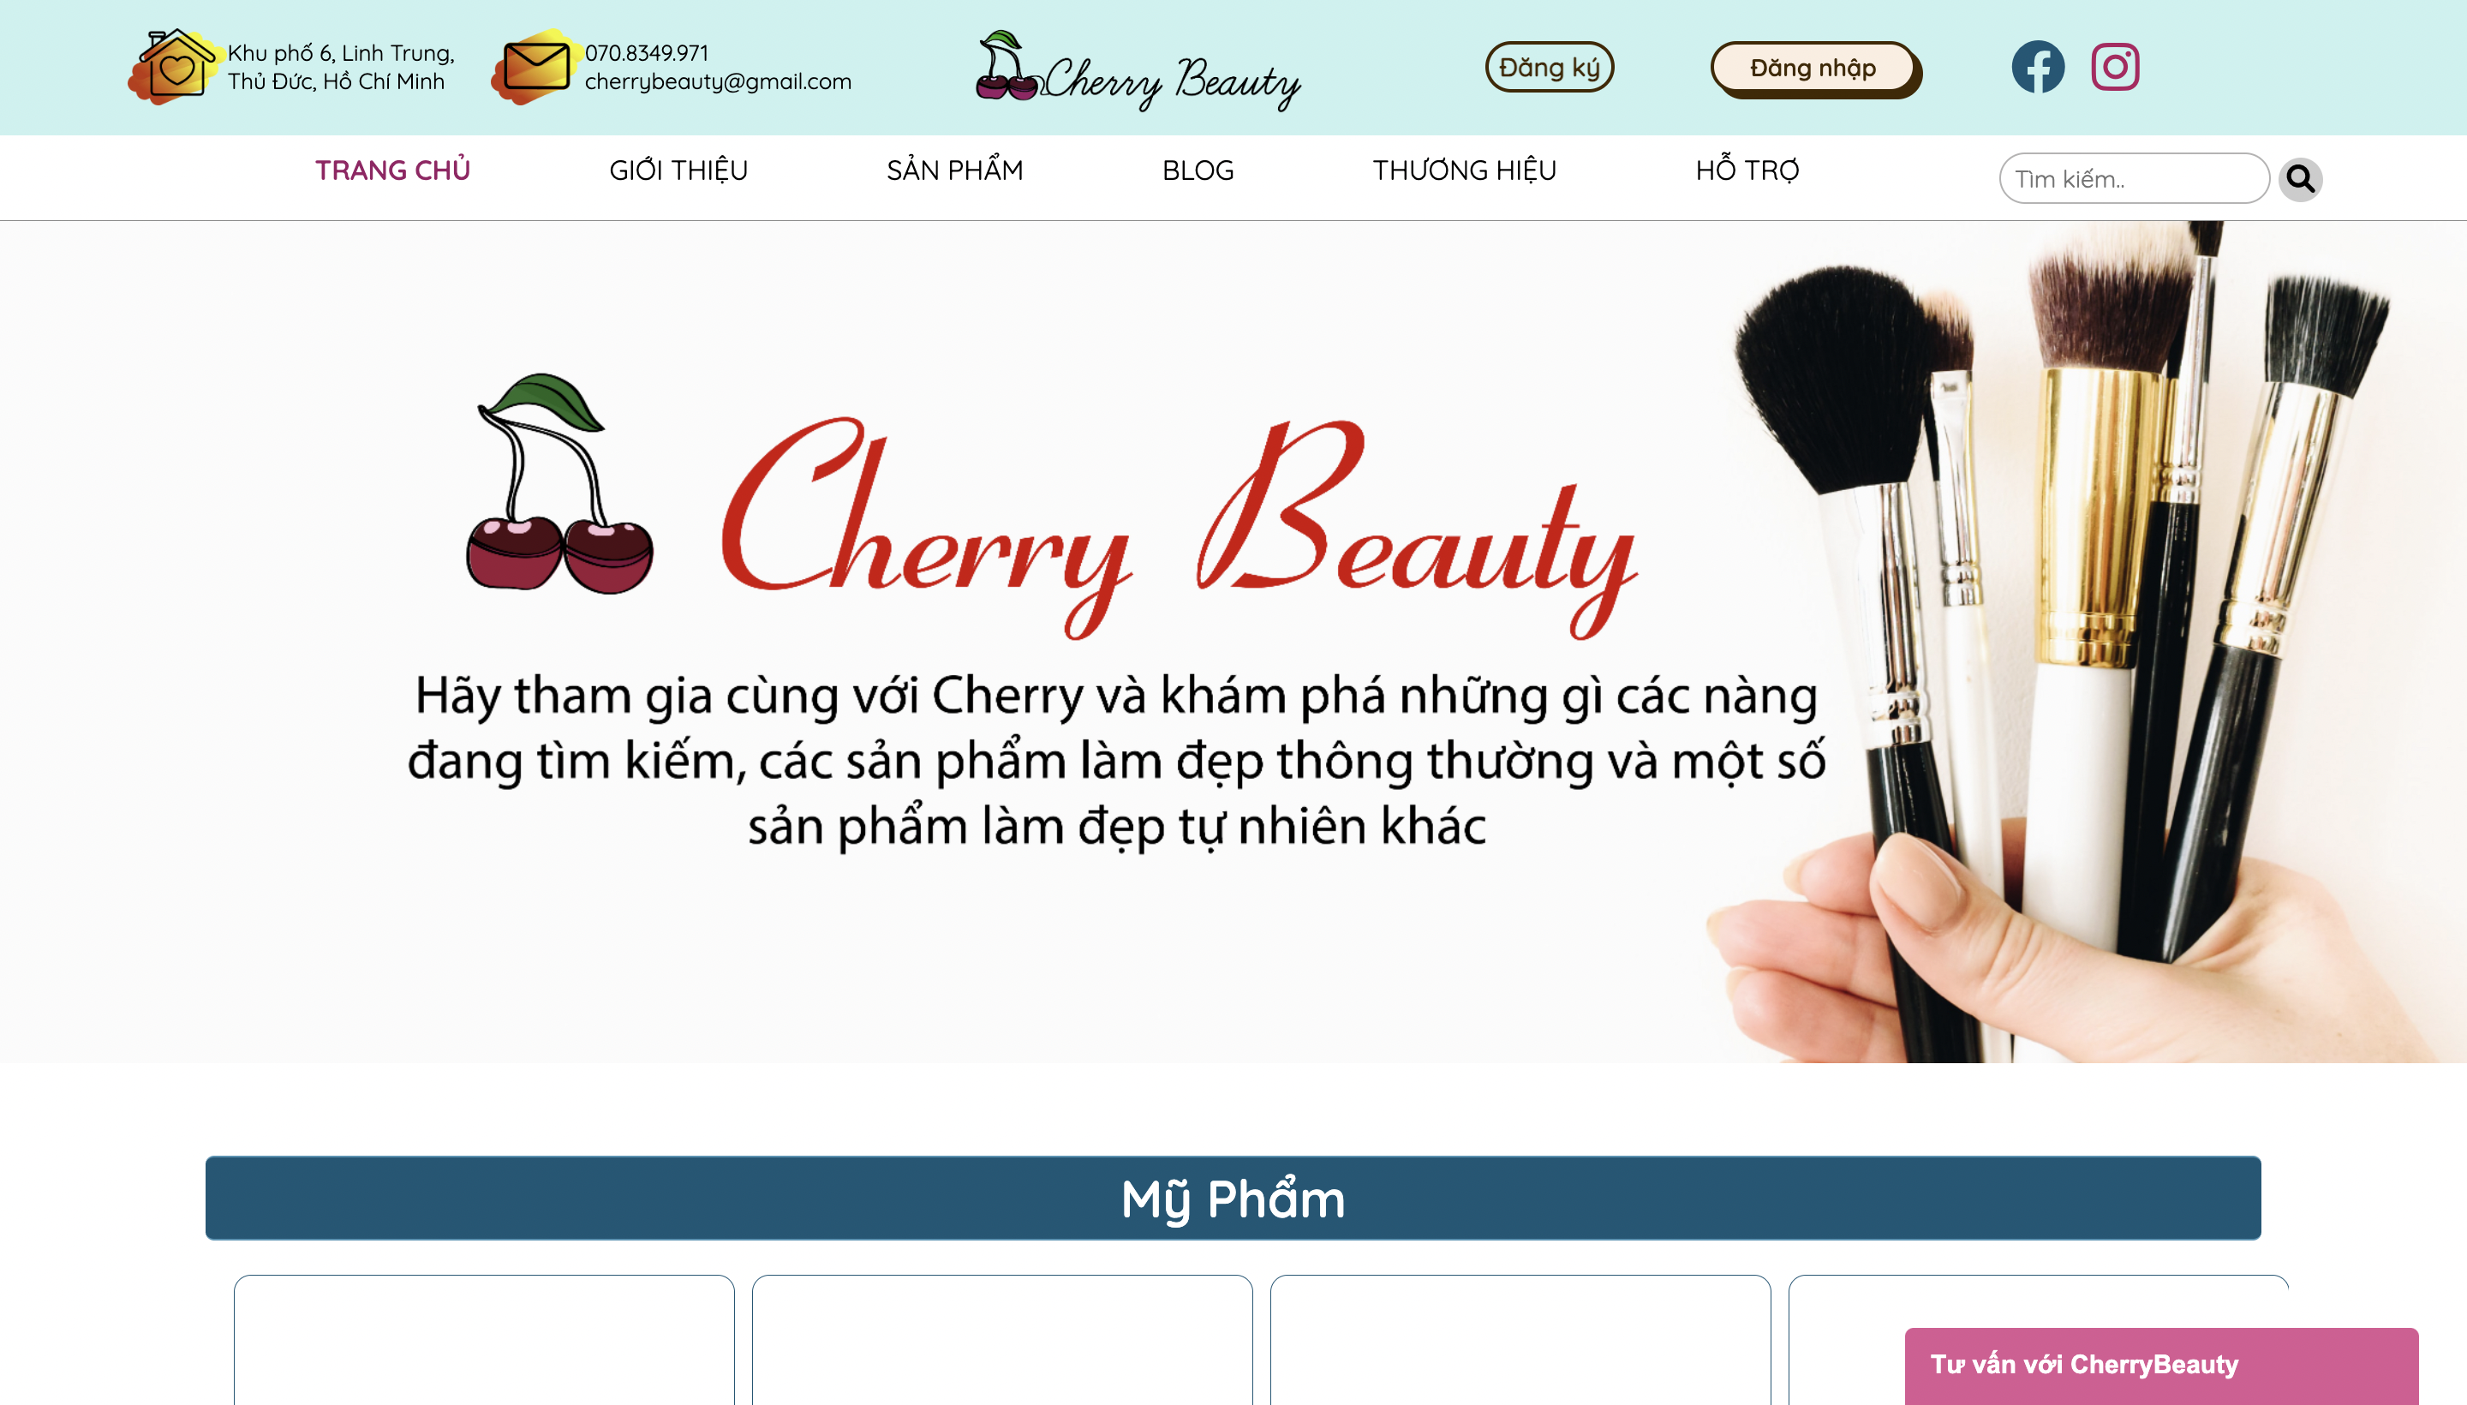
Giới thiệu đề tài
CherryBeauty
Web bán mỹ phẩm
Blog các bài viết review
Notes:
Đề tài nhóm chọn là xây dựng website thương mại sử dụng Django Framework. Và nhóm đã chọn xây dựng Website có tên là “CherryBeauty” bán mỹ phẩm bao gồm đồ trang điểm và chăm sóc da và có blog chứa các bài viết về mỹ phẩm giúp khách hàng có cái nhìn chân thật.

Slide 4

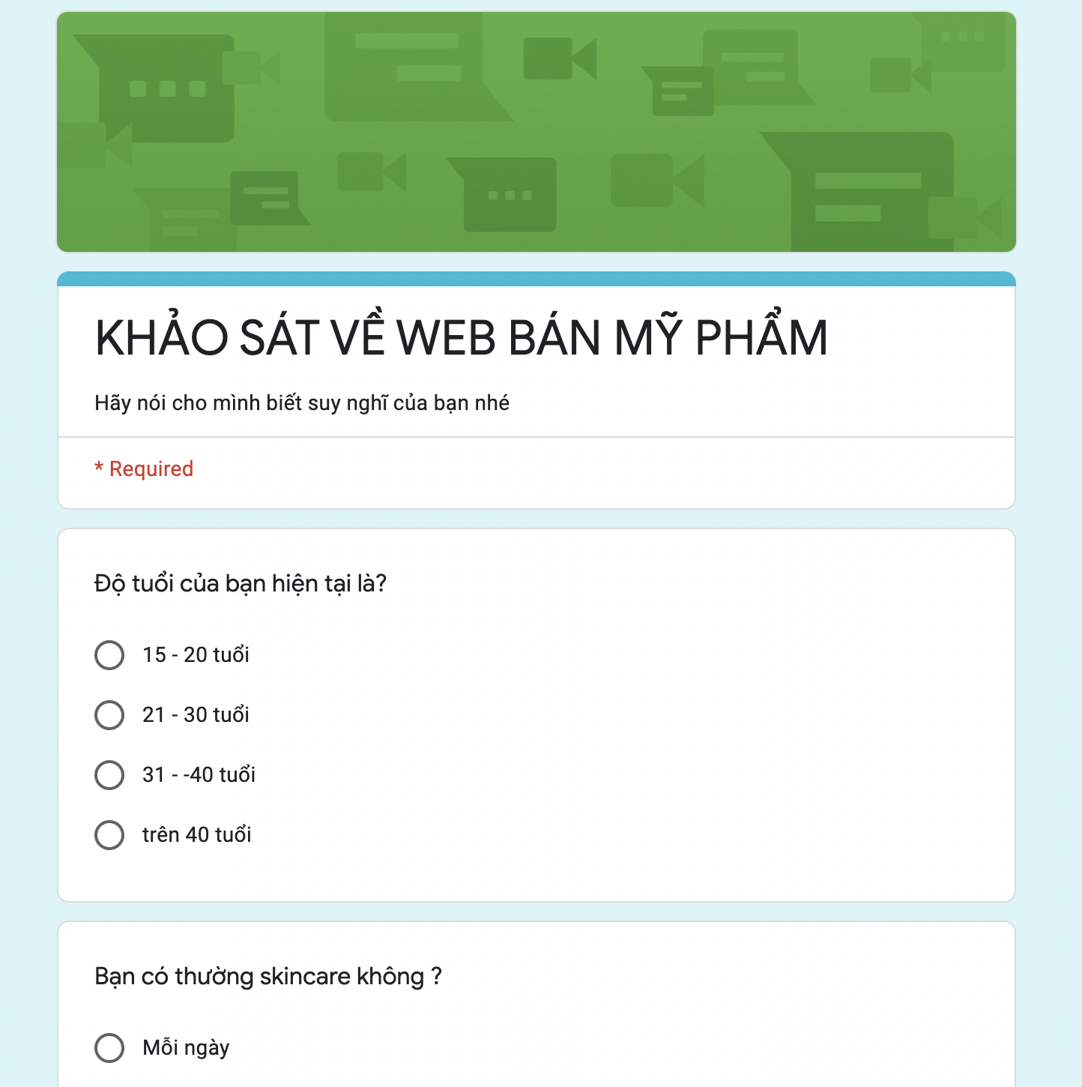
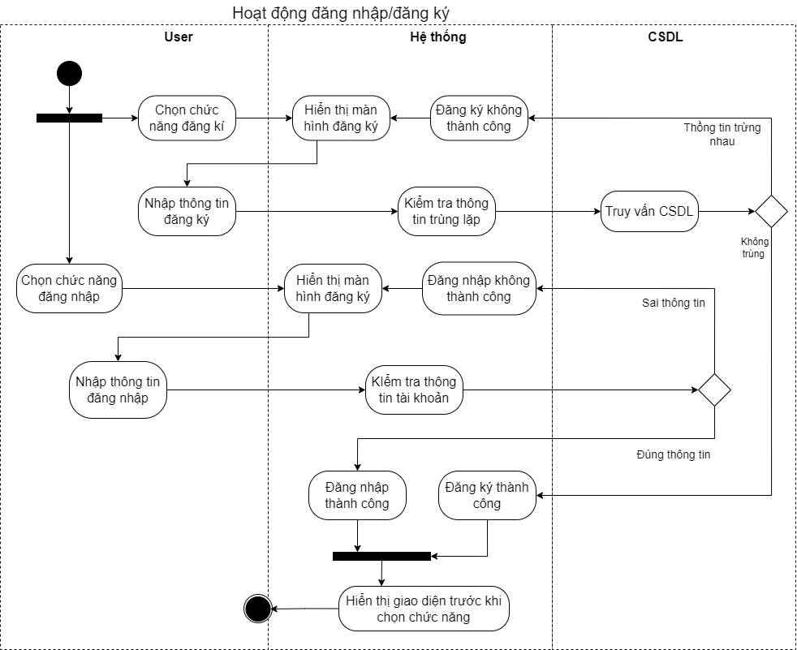
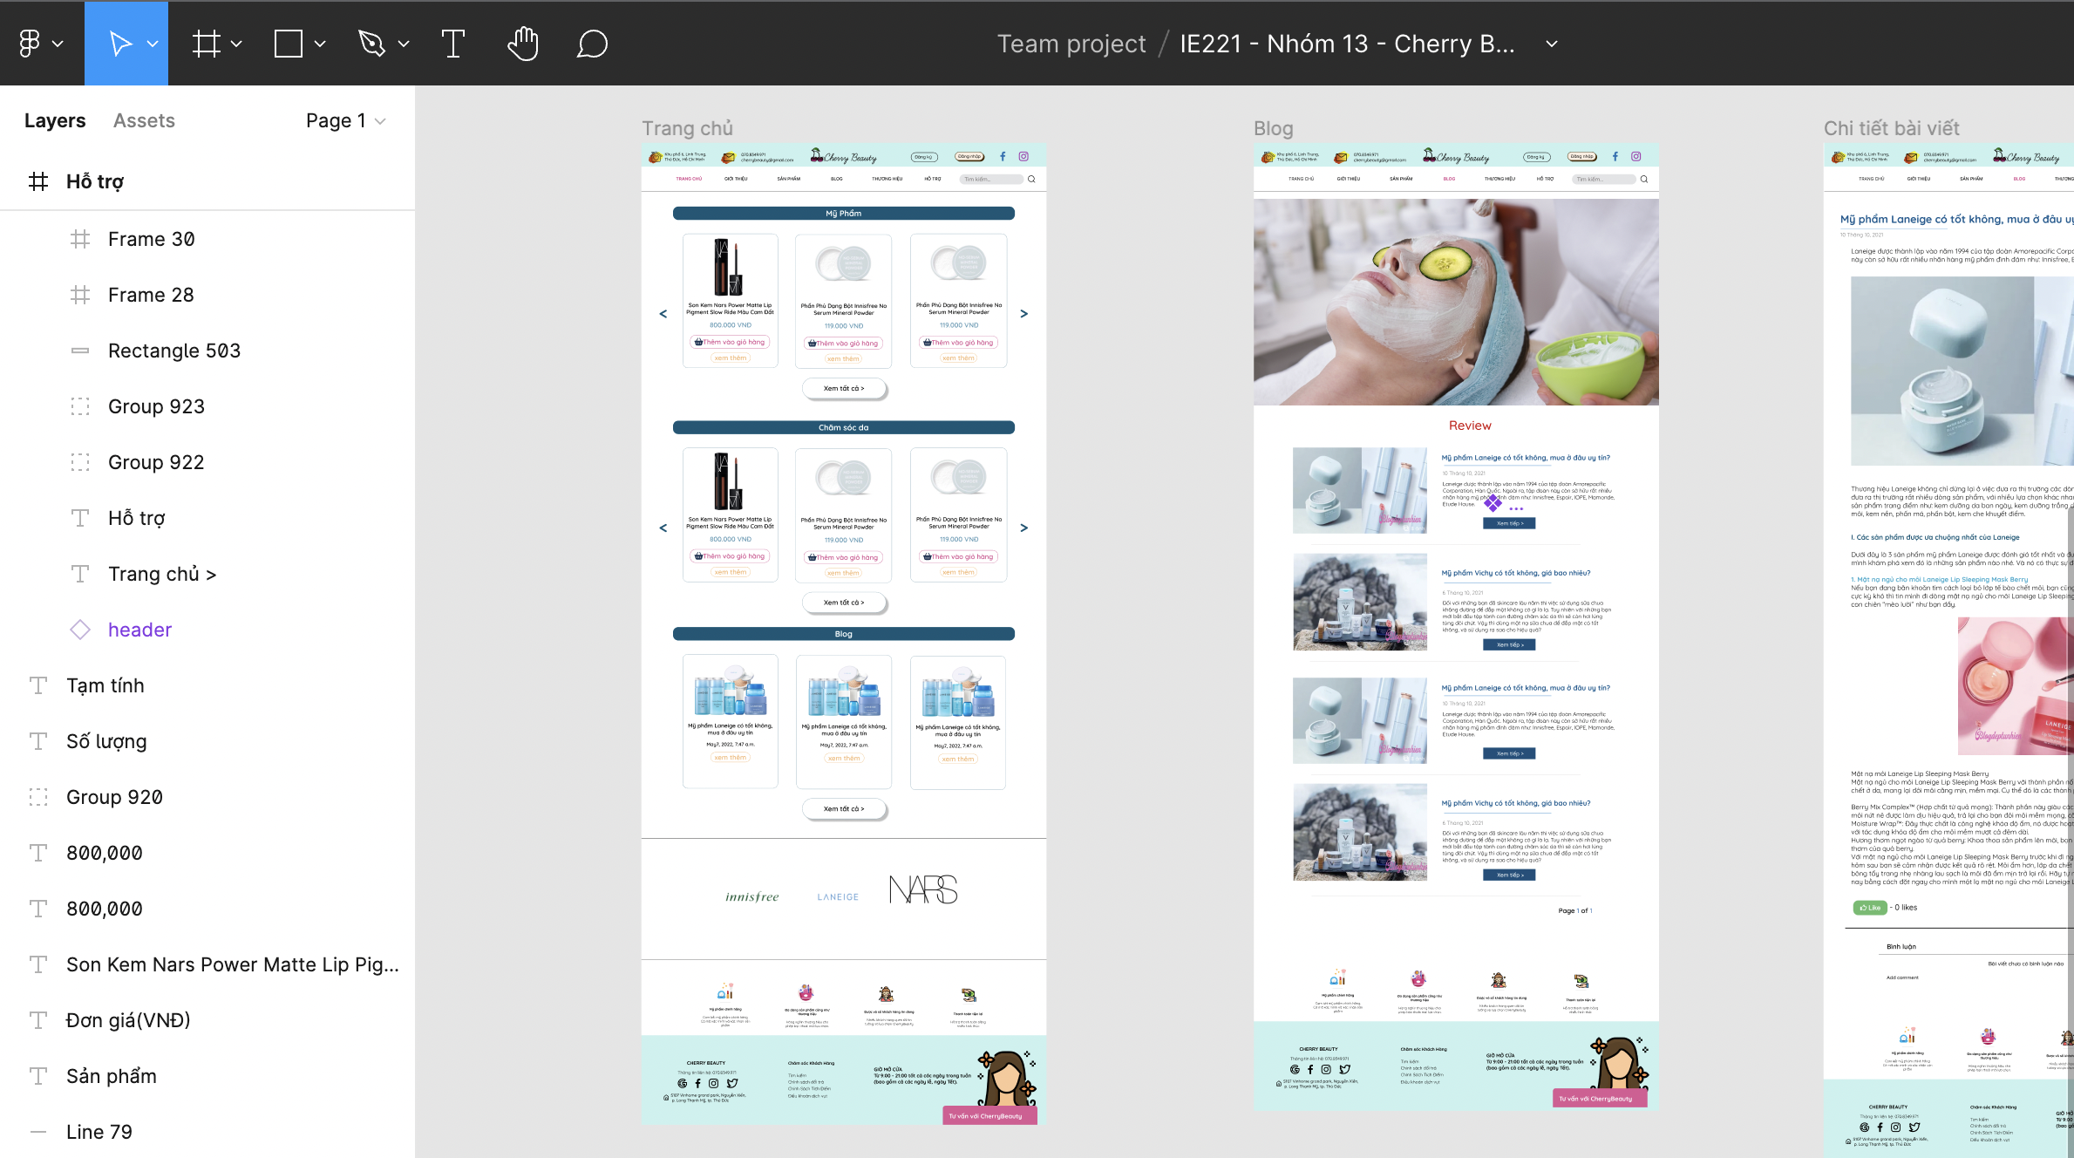
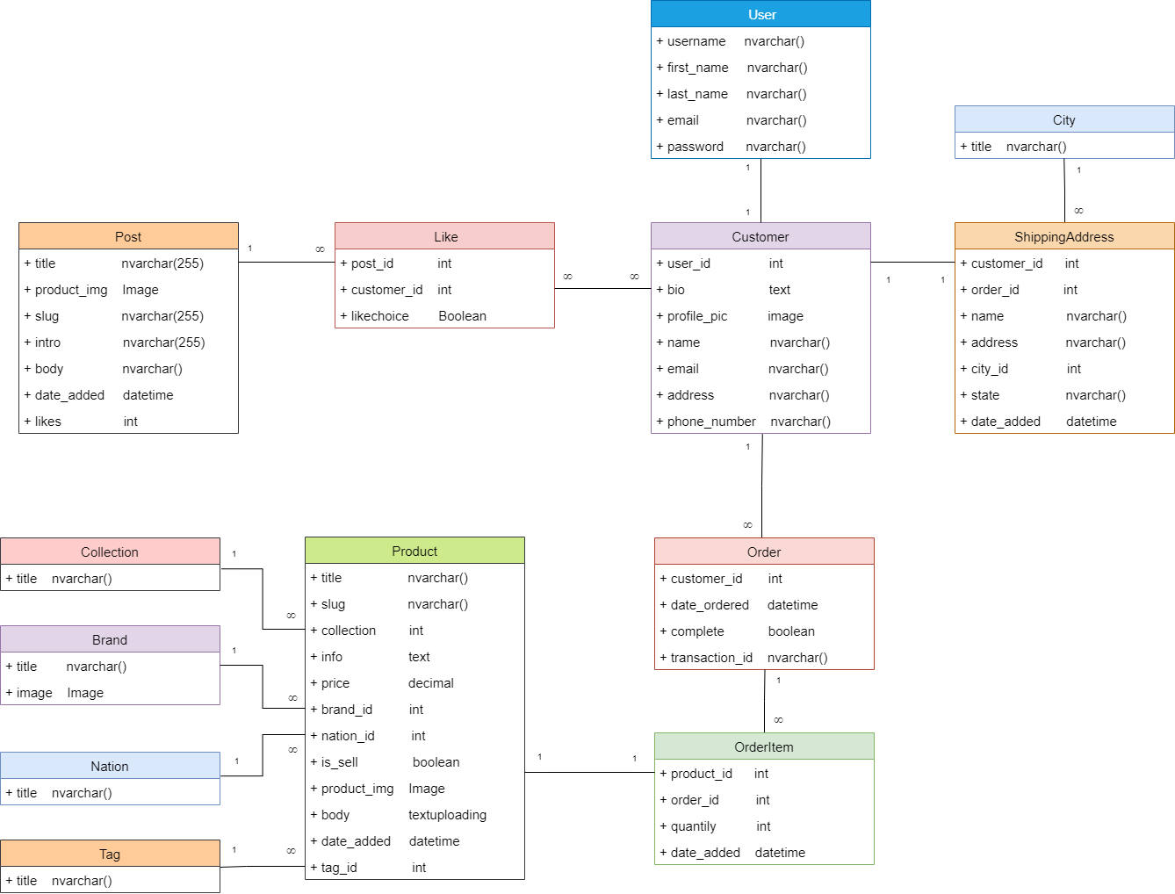
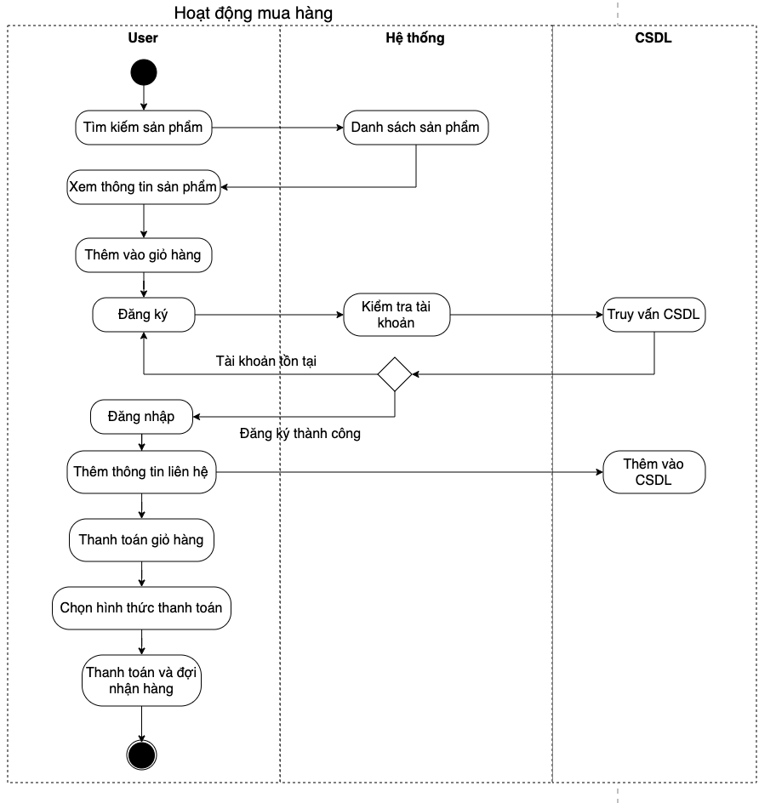
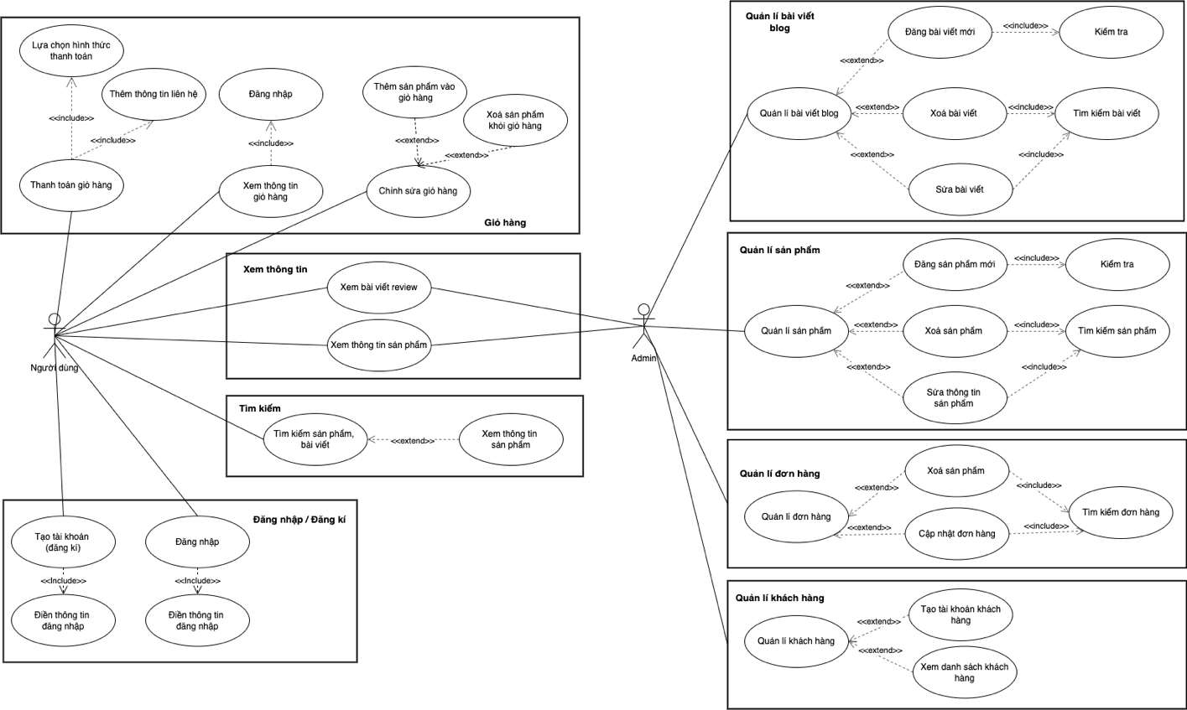
Quá trình thực thi
Giao diện
Sơ đồ
Cơ sở dữ liệu
Xây dựng frontend
Khảo sát
Thiết kế hệ thống
Xây dựng backend
Web hoàn chỉnh
Upload web lên mạng
Xây dựng csdl
Notes:
Để có được website bán mỹ phẩm CherryBeauty thì nhóm đã thực thi như sau
Đầu tiên nhóm em tạo khảo sát để tổng hợp những ý kiến của khách hàng cũng như phân tích những website liên quan. Từ đó xác định được những yêu cầu hệ thống của website.
Sau quá trình khảo sát, nhóm tiến hành thiết kế hệ thống website như là thiết kế giao diện bằng Figma, thiết kế cơ sở dữ liệu và thiết các sơ đồ như là sơ đồ Usecase, sơ đồ activity

Slide 5
Kết quả đạt được & Demo website
Link website:
https://cherrybeauty11.herokuapp.com/
Link video demo:
https://drive.google.com/file/d/1YGAi_U_j3m-hE3QL7ZqFGbYXnQTjzLaX/view?usp=sharing
Notes:
Để có được website bán mỹ phẩm CherryBeauty thì nhóm đã thực thi như sau
Đầu tiên nhóm em tạo khảo sát để tổng hợp những ý kiến của khách hàng cũng như phân tích những website liên quan. Từ đó xác định được những yêu cầu hệ thống của website.
Sau quá trình khảo sát, nhóm tiến hành thiết kế hệ thống website như là thiết kế giao diện bằng Figma, thiết kế cơ sở dữ liệu và thiết các sơ đồ như là sơ đồ Usecase, sơ đồ activity

Slide 6

Thank you for listening!!
Do you have any questions?

